Slide 1



Demographic Overview
Demonstration video
Last data refresh:
5/18/2025 7:23:10 AM UTC
Downloaded at:
5/18/2025 7:34:22 AM UTC

Slide 2
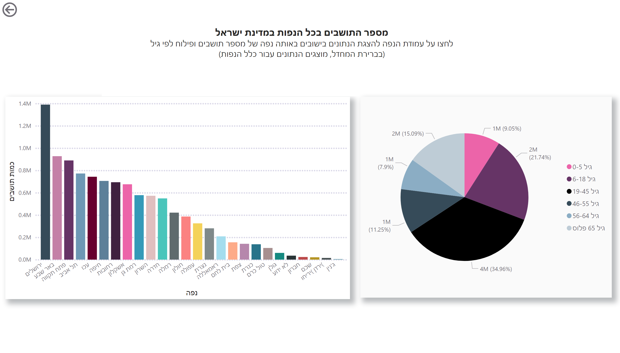
מספר התושבים בכל הנפות במדינת ישראל
Notes:
כמות תושבים לפי נפות*

Slide 3
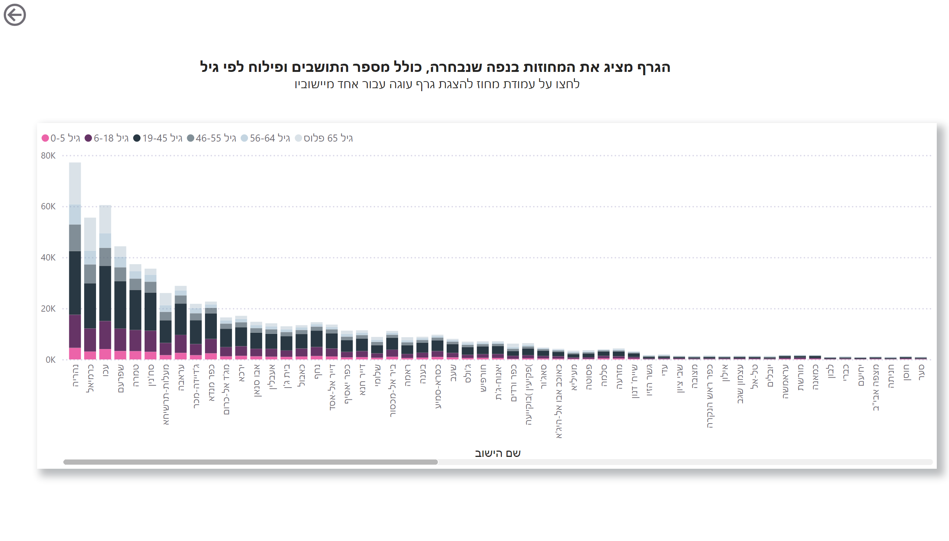
מחוזות בנפה שנבחרה כולל מספר תושבים ופילוח לפי גיל

Slide 4
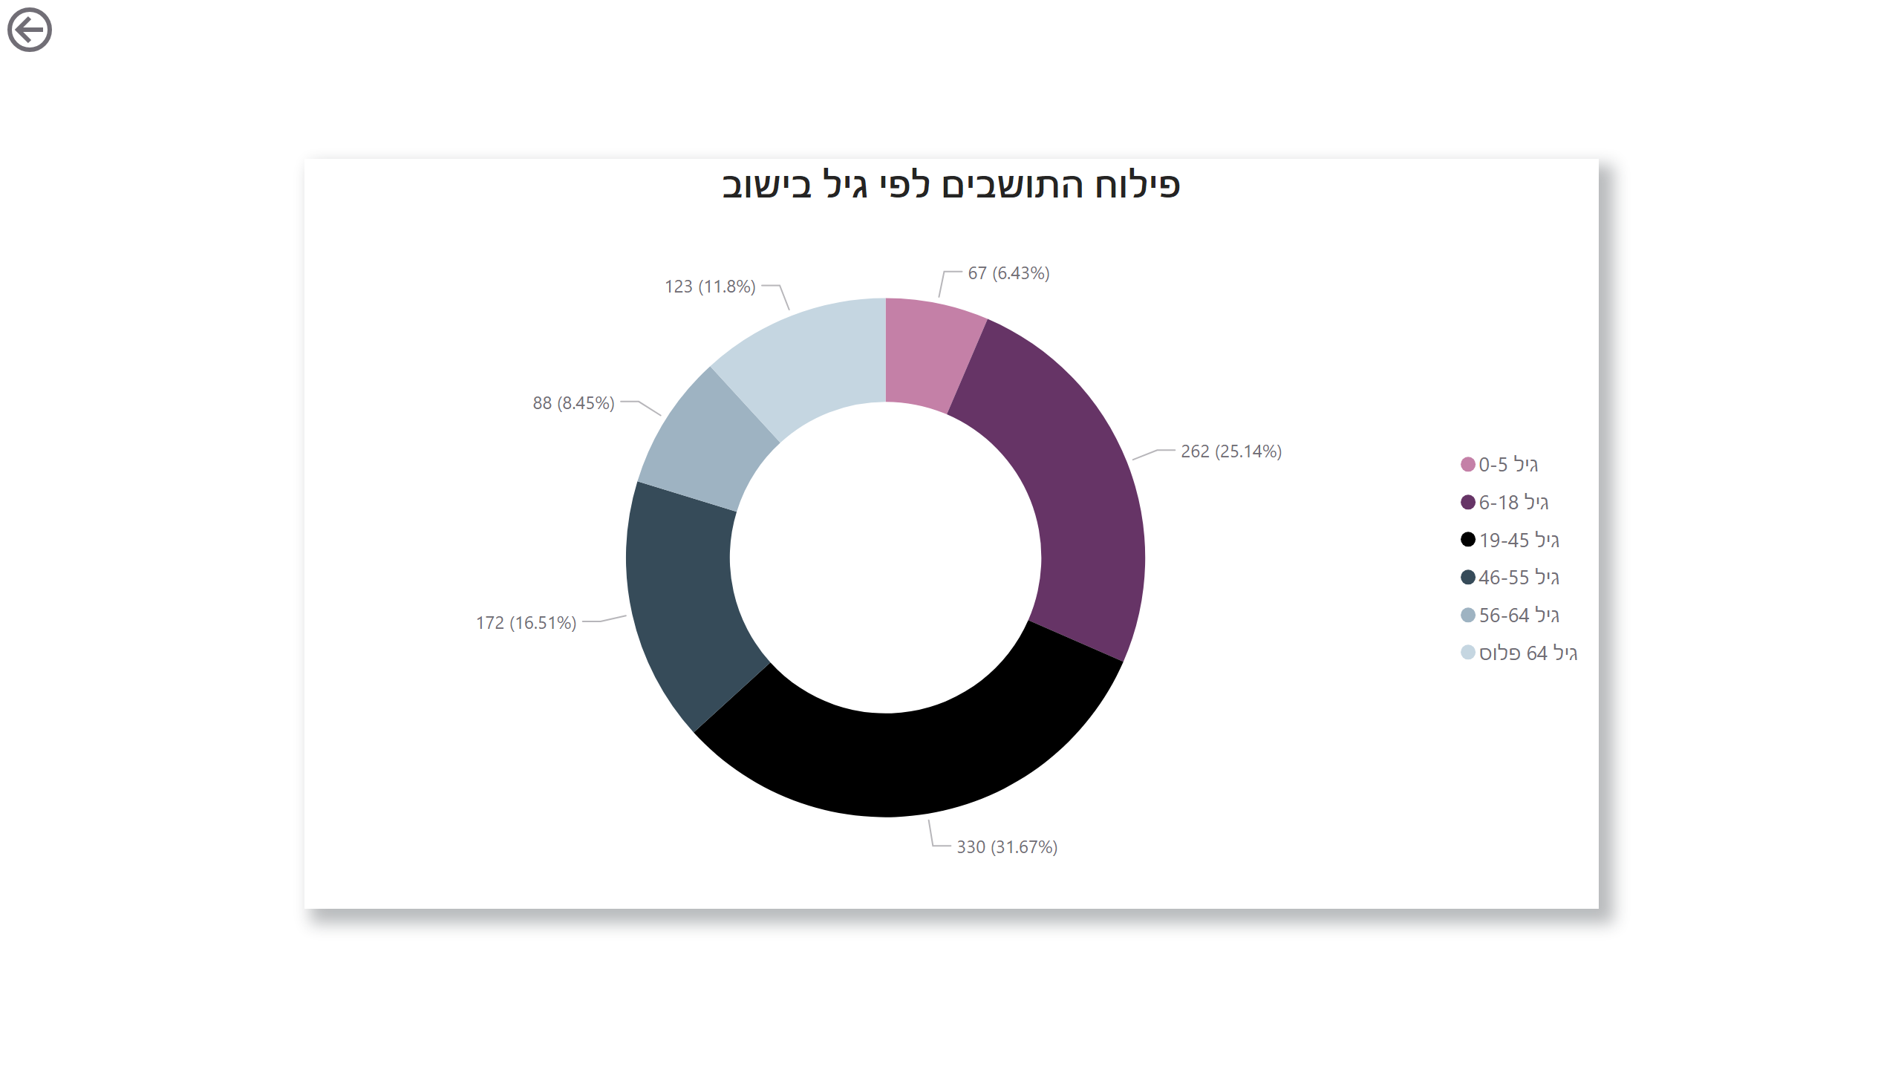
ישוב

